Slide 1
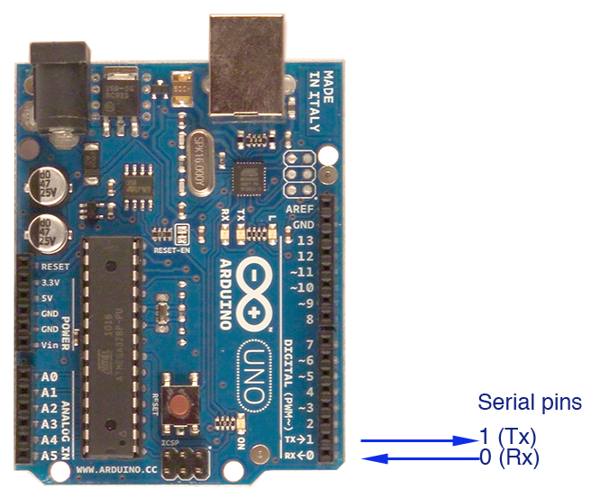

USART and Serial Monitor
Usart application:
1) Serial communication between two modules
supporting this protocol .
2) Serial monitor
FUNCTIONS:
Serial.available();
Serial.begin(baud rate number);
Serial.read();
Serial.print();
Serial.println();
Serial.write();
Serial.end(); // Disables serial communication, allowing the RX and TX pins to be used for general input and output
Using serial communication and serial monitor at the same time usually leads to interference …

Slide 2
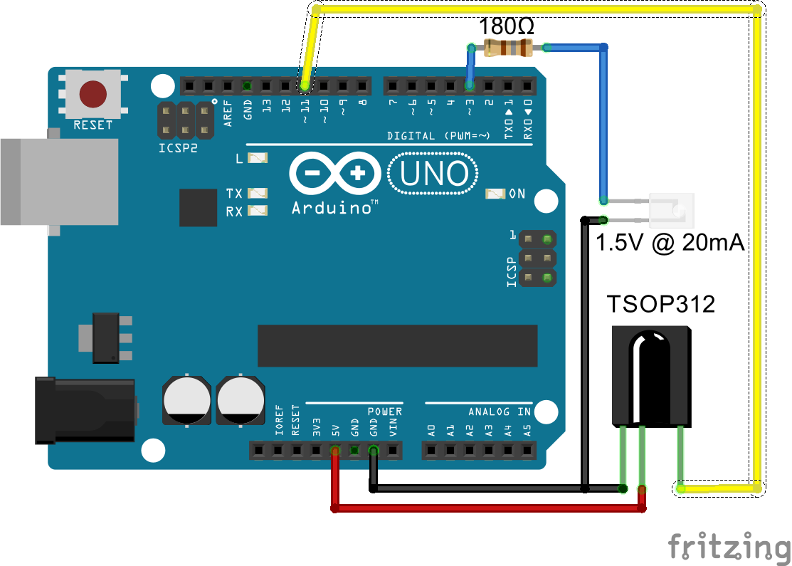
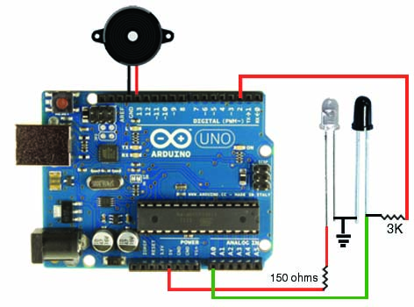
Infrared sensors
IR transmitter and receiver
Digital receiver
Analog receiver
Application example : shaft encoder

Slide 3
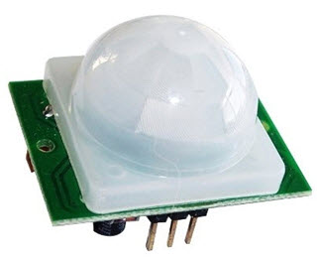
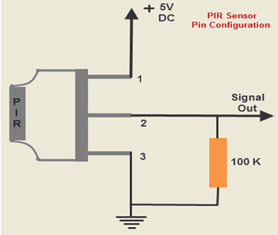
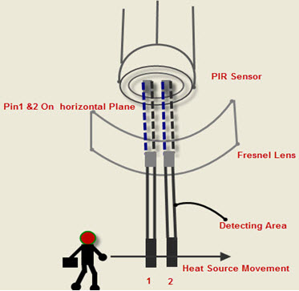
2. Passive infrared sensor (PIR)
A) Passively detects the infrared radiations coming from the human body in the surrounding area.
The PIR sensor range is up to 10 meters (5-12 m) at an angle of +15 or -15.
Motion detection: 1) Door opening systems 2)Automatic light control 3) Security alarm systems
4) Human detection robots.
D) Motion is detected using a high voltage on output pin.
Pull-down the output pin

Slide 4
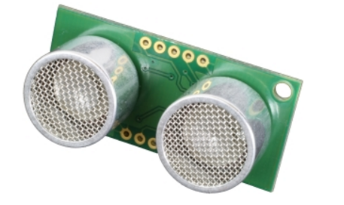
ماژول التراسونیک SRF05
از امواج فراصوت برای پیدا کردن فاصله تا نزدیک ترین مانع استفاده می کند
یک نمونه از کاربرد ان در ربات های obstacle avoiding است
برای عملکرد مناسب ماژول لازم است که سطح مانع صاف بوده و مانع تقریبا ساکن باشد
اندازه گیری فاصله از 3 سانتی متر تا 4 متر
برای استفاده از این ماژول ابتدا یک پالس فعال ساز به ماژول ارسال می شود پس از ان ماژول 8 پالس با فرکانس 40 کیلو هرتز (sonic burst) به سمت مانع
ارسال می کند این امواج پس از برخورد با مانع به سمت ماژول بازگشته و ما ان را به کمک میکرو می خوانیم و براساس طول پالس بازگشتی فاصله تا مانع را
تشخیص می دهیم. دیاگرام زمانی و کد اردویینو لازم در اسلاید های بعدی امده است.
این ماژول دارای دو مود کاری مختلف است که در زیر توضیح داده شده است :
در مود یک، پایه ping(trig) برای دادن پالس فعال سازاز میکرو به ماژول و echo برای خواندن پالس بازگشتی از مانع به ماژول توسط میکرو است.
در مود دو، از پایه trig ماژول هم برای فرستادن پالس فعال ساز از میکرو به ماژول و هم برای خواندن پالس بازگشتی از مانع به ماژول توسط میکرو استفاده
میشود و پایه ی echo به جایی متصل نمی شود
دستور delayMicroseconds(delay time in microseconds)
پین OUT از داخل به یک مقاومت pull-up متصل است بنابراین اگر این پایه به صورت not connected رها شود وارد مود 1 می شویم
اگر پین OUT زمین شود وارد مود 2 می شویم
تفاوت های SRF04 با SRF05 : اندازه گیری فاصله تا 3 متر / پین mode را ندارد

Slide 5
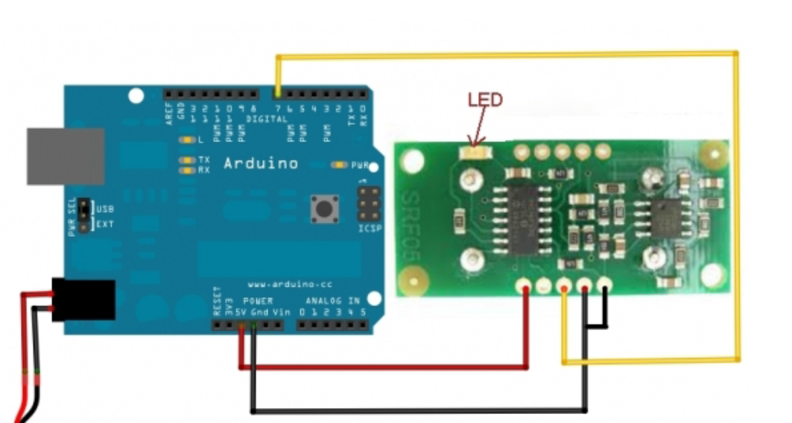
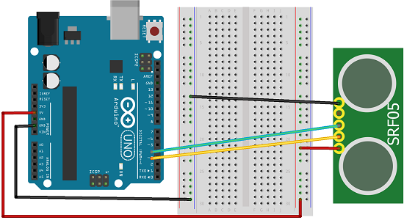
Circuit
Mode 2
Mode 1
VCC, Gnd : power supply
Trig : trig pin to send the pulse and
receive the returned pulse
Echo : not connected
OUT : connected to ground
VCC, Gnd : power supply
Trig: trig pin to send the pulse
Echo: receive the returned pulse
OUT: not connected (internally pulled_up)

Slide 6
دستور pulseIn
pulseIn(pinNum,value,timeout)
//pinNum : شماره ی پایه ای که سیگنال به ان اعمال می شود
//value : HIGH or LOW
//timeout : مدت زمانی بر حسب میکرو ثانیه که به مشاهده ی سیگنال اعمال شده می پردازیم
قسمت timeout اختیاری است( به صورت پیش فرض یک ثانیه است.)
نحوه ی عملکرد : فرض کنید value به صورت HIGH وارد شود اگر پالسی به پایه ی pinNum اعمال شود بلافاصله بعد از مشاهده ی لبه ی بالا رونده این تابع شروع به شمارش تعداد میکرو ثانیه ها می کند و تا قبل از اتمام timeout هر گاه لبه ی پایین رونده ای مشاهده کرد شمارش را متوقف کرده و تعداد میکرو ثانیه های شمارش شده را بازمی گرداند.اگر قبل از اتمام timeput لبه ی پایین رونده مشاهده نشود این پالس یک پالس ناقص بوده و این تابع مقدار صفر را بر می گرداند . در مورد وارد شدن مقدار value به صورت LOW هم مشابه بالا بررسی می شود.

Slide 7
Mode 1 using 2 pins on the Arduino board
#define pingpin 2
#define echopin 3
void Setup(){ pinMode(pingPin, OUTPUT); pinMode(echoPin, INPUT); Serial.begin(9600); } void loop(){ digitalWrite(pingPin, 0); delayMicroseconds(5); digitalWrite(pingPin, 1); delayMicroseconds(5); digitalWrite(pingPin, 0); Int duration=pulseIn(echoPin, HIGH); Serial.println(duration/(29*2));
delay(200); }
Ad
trigger
Receive the pulse
Compute the distance
The amount of delay time is really important !!

Slide 8
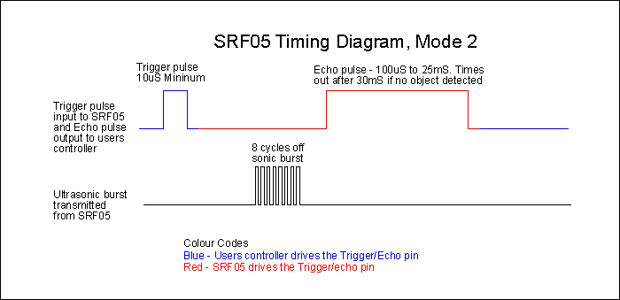
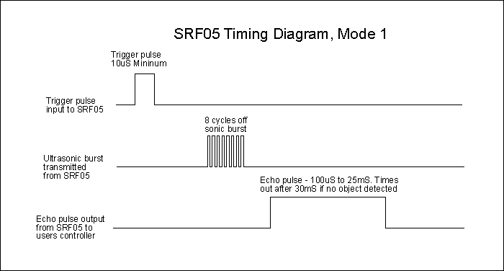
Timing diagram
700µs
700µs
فقط پین trig ماژول به اردویینو متصل می شود
پین های echo و trig ماژول به اردویینو متصل می شوند
700 میکرو ثانیه پس از اعمال پالس فعال ساز به پین trigماژول از طریق میکرو ، از پین trig ماژول برای خواندن پالس بازگشتی از مانع به ماژول و در نتیجه اندازه گیری فاصله استفاده می کنیم در این حالت پین echo به جایی متصل نمی شود
پالس فعال ساز به پین trig ماژول از طریق میکرو ارسال می شود. از پین echoماژول برای خواندن پالس بازگشتی از مانع به ماژول و در نتیجه اندازه گیری فاصله استفاده می کنیم

Slide 9
Mode 1 and 2 using one pin on the Arduino board
www.instructables.com/id/555-Timer/
www.arduino.cc/en/Tutorial/Ping
1.سعی کنید ماژول SRF05 را در مود 2 (استفاده از یک پین ماژول التراسونیک و یک پین اردویینو )راه اندازی کنید. سعی کنید کد مناسب ان را در محیط اردویینو خودتان بنویسید البته کد ان در example های نرم افزار اردویینو موجود است.
>> File. Example. Sensors. Ping
2.(challenging problem) اگر کمی دقت کنید می توانید ماژول SRF05 را در مود 1 ( استفاده از دو پین ماژول التراسونیک) تنها به کمک یک پین اردویینو راه اندازی کنید. انجام این بخش اختیاری است
راهنمایی : کد اردویینوی ان با قسمت قبلی یکسان است فقط مدار ان متفاوت است. دقت کنید که این شیوه ی راه اندازی اگر اقدامات حفاظتی لازم در طراحی ماژول الترا سونیک صورت نگرفته باشد ممکن است به ماژول اسیب بزند

Slide 10
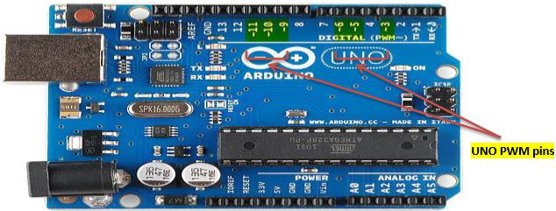
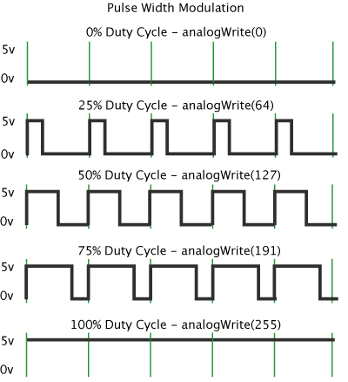
Pulse Width Modulation (PWM)
A technique for getting analog results with digital means.
analogWrite(pin_num,value : 0-255)

Slide 11
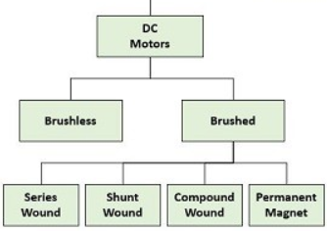
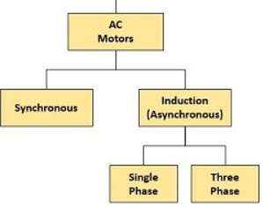
Motors
DC motors : continuous rotation , 2 wires(Vcc,Gnd) , speed control using PWM duty cycle
AC motors
Servo motors : DC motor + gearing set + control circuit + position-sensor (usually potentiometer),
3wires(Vcc,Gnd,Control_Signal),Precisely shaft control using feedback.
4. Stepper motor : Unipolar and bipolar

Slide 12
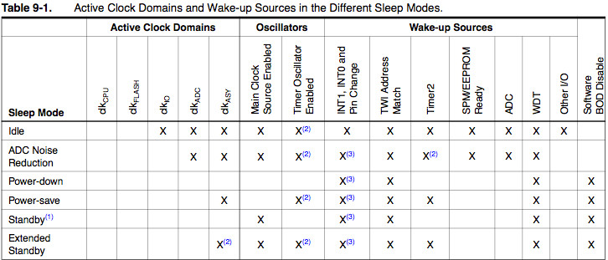

Sleep modes (optional)
Power management is an important topic in practical manufacturing.
https://playground.arduino.cc/Learning/ArduinoSleepCode

Slide 13
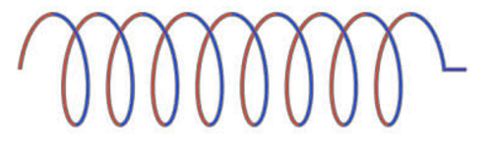
رله (relay)
HV
گاهی میخواهیم میکرو کنترل کننده (قطع و وصل کننده) مدار الکتریکی ولتاژ بالا باشد
مثال: میکرو قرار است روشن یا خاموش بودن لامپ اتاق را کنترل کند
نحوه کار: تا وقتی اخلاف پتانسیل بین پایه دو و پنج صفر است پایه یک به چهار وصل است، در غیر این صورت پایه یک به سه وصل می‌شود
HV=High Voltage , Ad=Digital Pin of Arduino
بین پایه ی دو و پنج که وظیفه ی کنترل اتصال کلید دو طرفه را بر عهده دارد یک فنر وجود دارد. بنابراین در موقع راه اندازی به دلیل تغییر شار در این فنر، یک جریان القایی برگشتی داریم پس بهتر است بین پین شماره ی 5 و پایه ی اردویینو از یک دیود استفاده شود. همچنین به علت جریان زیادی که این پایه می کشد بهتر از از یک درایور جریان نیز استفاده شود
مثال : درایور ULN2003
com
Ad
1
5
2
coil
coil
NC
NO
HV
4
3
HV

Slide 14
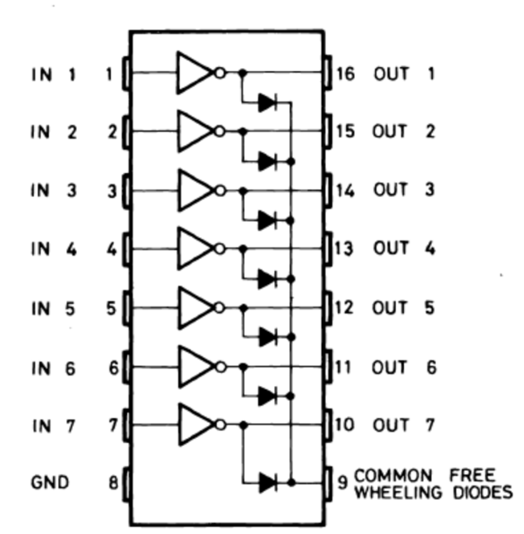
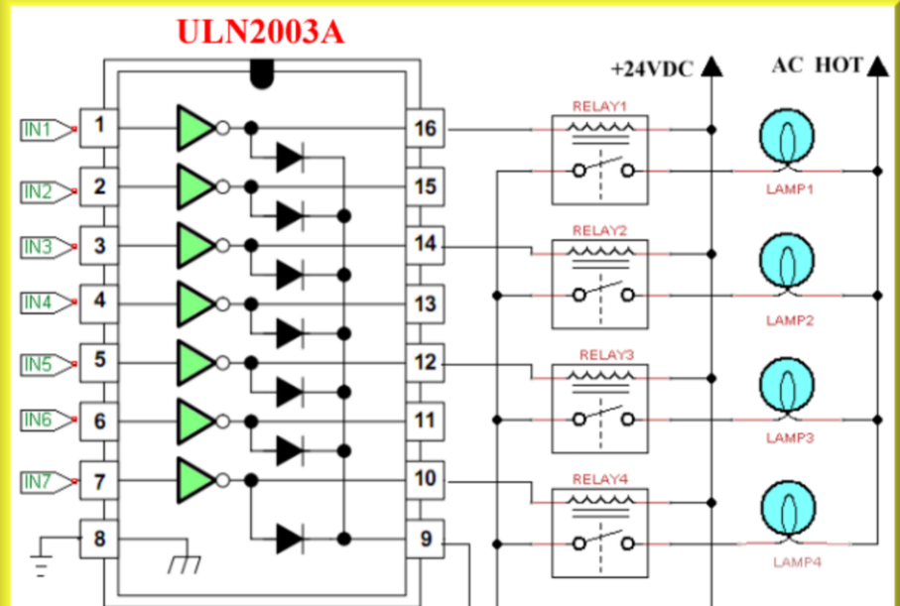
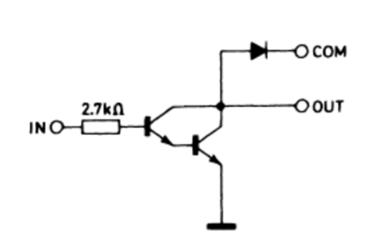


ULN2003
استفاده از ارایش امیتر مشترک و زوج دارلینگتون : تقویت جریان
استفاده از دیود : جلوگیری از جریان القایی که طبق قانون لنز ایجاد می شود
توجه : ارایش امیتر مشترک و زوج دارلینگتون مشابه نوعی گیت منفی کننده عمل می کنند
ساختار ای سی
ساختار یک طبقه ای داخلی
نحوه ی اتصال به رله

Slide 15
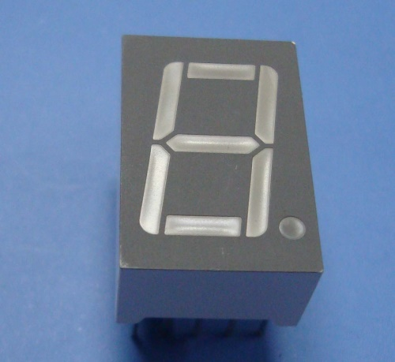
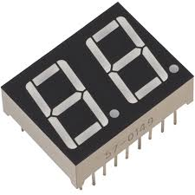
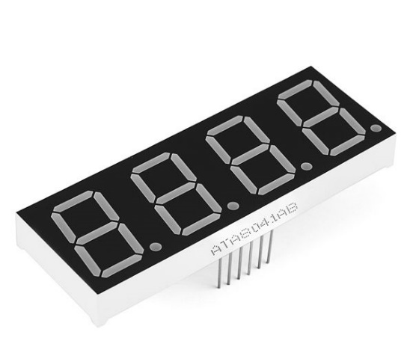
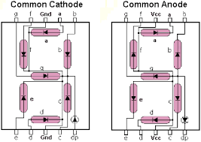
7 segment
سون سگمنت‌ها Seven Segment )) یکی از پرکاربردترین ، ارزان‌ترین و پرمصرف‌ترین نمایشگر‌‌ها در دنیاست.
برای نشان دادن اعداد در ساعت‌های دیجیتالی، چراغ راهنما، ماشین حساب، ترازوی دیجیتالی و …استفاده می‌شود.
هر سون سگمنت در حقیقت از چند LED در کنار هم به شکل زیر تشکیل شده است.

Slide 16
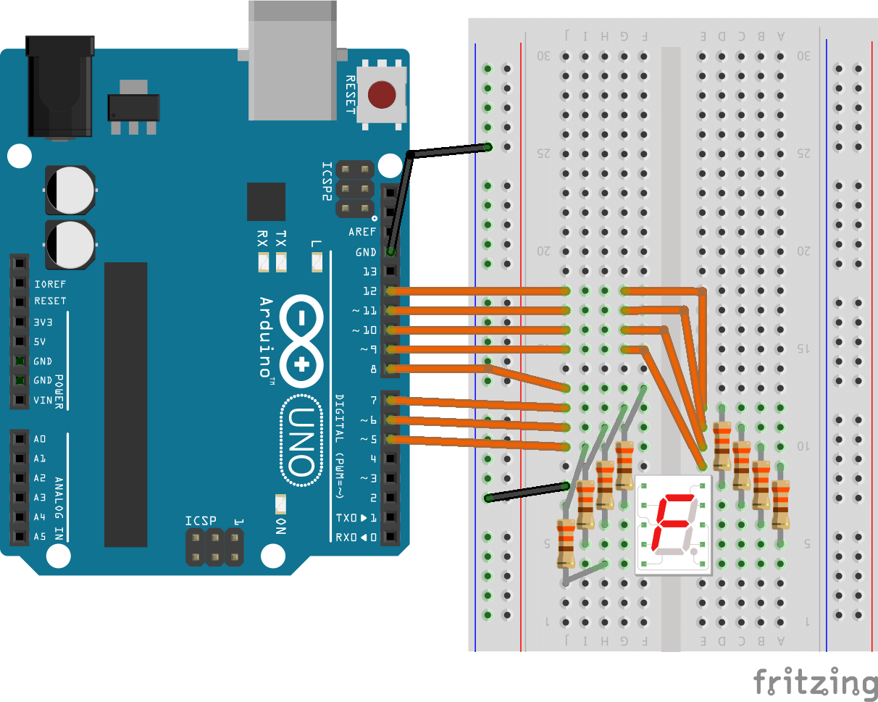
7 segment
بر سر پایه مقاومت فراموش نشود
به نوع آندی یا کاتدی آن توجه شود
ماژول هایی بر پایه سون سگمنت ها هستند که به کمک آی سی های سری max به صورت I2C با پین های کمتر کنترل می‌شوند
در صورتی که از سون سگمنت های چهارتایی یا بیشتر استفاده می کنید می توانید از کتابخانه sevseg استفاده کنید که کار با آن ها را ساده تر می کنند.
sevseg.begin (Type, NumberOFBlock, CommenPin, segmentPins)
sevseg.setNumber (your number, DP location)
sevseg.refreshDisplay ()

Slide 17
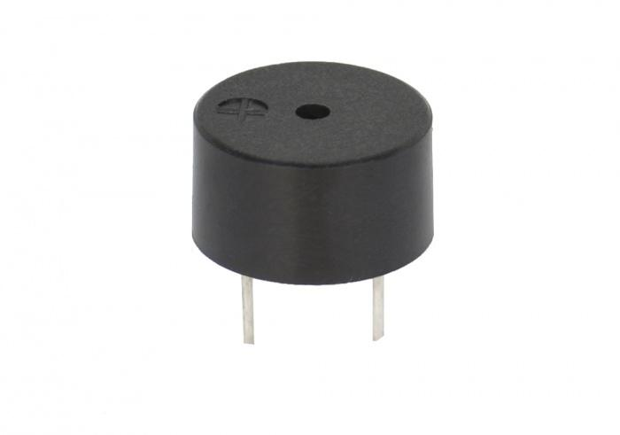
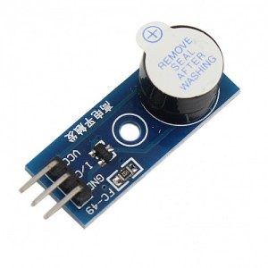
Short circuit test and buzzer
5V
از معروف ترین های آن می توان به تست بازر اشاره کرد
در این تست مدار فعال بازر با یک قطعی بسته میشود
این قطعی همان دو سر پروب تست اتصال کوتاه است
به محض برخورد با اتصال کوتاه مدار بازر به صورت کامل بسته می‌شود و بوق به صدا در می آید
نکته: در بازر پایه مثبت و منفی نمی‌توانند به جای هم استفاده شوند
gnd
Test
بازر های اکتیو

Slide 18
Short Circuit Test

